Slide 1

Richtlijn Toxiciteitsmonitoring
INITIATIEF
Nederlandse Vereniging voor Reumatologie
IN SAMENWERKING MET
Nederlands Oogheelkundig Gezelschap
Nederlandse Internisten Vereniging
Nederlandse Vereniging van Artsen voor Longziekten en Tuberculose
Nederlandse Vereniging van Maag- Darm- Leverartsen
Nederlandse Vereniging voor Dermatologie en Venereologie
Nederlandse Vereniging van Ziekenhuis Apothekers
Beroepsvereniging voor Verzorgenden Verpleegkundigen
Nationale Vereniging ReumaZorg Nederland

Slide 2
Inhoud
Over de richtlijn
Achtergrond
Uitgangsvragen en aanbevelingen
Prioriteiten voor implementatie en nieuwe aanbevelingen
Tools bij de richtlijn

Slide 3
Richtlijn Toxiciteitsmonitoring
Over de richtlijn
Beoogde gebruikers:
  Zorgverleners betrokken zijn bij de zorg voor patiënten met inflammatoire (reumatische) aandoeningen die behandeld worden met glucocorticoïden en/of DMARD’s, zoals reumatologen, dermatologen, longartsen, MDL-artsen, internisten, oogartsen, ziekenhuisapothekers, physician assistants, verpleegkundig specialisten en verpleegkundigen.
Met ondersteuning van het bureau van de NVR en Kennisinstituut van de Federatie van Medisch Specialisten
De richtlijnontwikkeling werd gefinancierd uit de Kwaliteitsgelden Medisch Specialisten (SKMS).

Slide 4
Richtlijn Toxiciteitsmonitoring
Achtergrond:
Ruime keuze in farmacologische behandelopties voor inflammatoire (reumatische) aandoeningen.
Zorgt voor goede behandeling aandoening, maar kan ook gepaard gaan met bijwerkingen.
Juiste screening vóór start en monitoring gedurende het gebruik van deze middelen kan het risico op ongewenste uitkomsten verminderen.
Definitie toxiciteitsmonitoring: negatief onbedoeld meetbaar (sub)klinisch relevant effect dat veroorzaakt wordt door een medicijn.
Notes:
De farmacologische behandelopties voor inflammatoire (reumatische) aandoeningen zijn tegenwoordig ruim. Het gebruik van deze middelen zorgt ervoor dat deze aandoeningen vaak goed te behandelen zijn. Deze middelen kunnen echter ook gepaard gaan met bijwerkingen. Juiste screening vóór start en monitoring gedurende het gebruik van deze middelen kan het risico op ongewenste uitkomsten verminderen.
Definitie toxiciteitsmonitoring: Voor de reikwijdte van deze richtlijn zal het begrip toxiciteit gedefinieerd worden als een negatief onbedoeld meetbaar (sub)klinisch relevant effect dat veroorzaakt wordt door een medicijn. In deze richtlijn zal alleen meetbare toxiciteit (door middel van diagnostische testen) meegenomen worden. Denk bijvoorbeeld aan beeldvorming en laboratoriumwaarden.

Slide 5
Richtlijn Toxiciteitsmonitoring
Aanleiding voor de richtlijn:
In NL zijn geen overkoepelend protocol of richtlijn beschikbaar die bij het gebruik van glucocorticoïden, conventionele synthetische (cs) disease-modifying antirheumatic drug (DMARD’s), biologic (b)DMARD’s, en targeted synthetic (ts)DMARD’s inzichtelijk maakt hoe groot de kans is dat bepaalde toxiciteit ontstaat en hoe men hier bij welk middel op moet monitoren.
Mede hierdoor is de praktijkvariatie groot wanneer het gaat over de aard en frequentie van monitoring.
Wat is de zinnigheid van enkele diagnostische testen die in wisselende mate worden gedaan (zoals de X-thorax voor start van methotrexaat) ter voorkoming van of in het belang van monitoring op toxiciteit?
Notes:
Aanleiding voor de richtlijn
In Nederland is er momenteel geen overkoepelend protocol of richtlijn beschikbaar die bij het gebruik van glucocorticoïden, conventionele synthetische (cs) disease-modifying antirheumatic drug (DMARD’s), biologic (b)DMARD’s, en targeted synthetic (ts)DMARD’s inzichtelijk maakt hoe groot de kans is dat bepaalde toxiciteit ontstaat en hoe men hier bij welk middel op moet monitoren. Mede hierdoor is de praktijkvariatie groot wanneer het gaat over de aard en frequentie van monitoring. Hierbij rees ook de vraag over zinnigheid van enkele diagnostische testen die in wisselende mate worden gedaan (zoals de X-thorax voor start van methotrexaat) ter voorkoming van of in het belang van monitoring op toxiciteit.

Slide 6
Richtlijn Toxiciteitsmonitoring
Richtlijnontwikkelingstraject:
Vaststellen multidisciplinaire commissie.
Gebruik van beschikbare literatuur en Samenvatting van de productkenmerken (SmPC) van verschillende geneesmiddelen.
Op basis van literatuur, voortschrijdend inzicht en expert-opinie wordt soms afgeweken van de SmPC.
Uitgangsvraag met als uitkomst: handzame aanbevelingen.

Slide 7
Richtlijn Toxiciteitsmonitoring
Samenvatting richtlijn:
Wat is volgens de huidige maatstaven de beste zorg voor het monitoren van toxiciteit bij volwassenen die worden behandeld in de tweede lijn met glucocorticoïden, csDMARD’s, bDMARD’s (laboratoriumcontroles) of tsDMARD’s (laboratoriumcontroles)?
Wat zijn de randvoorwaarden (organisatie van zorg)?
Deze richtlijn valt in het cluster Immuunsuppresieve medicatie, samen met de richtlijnen ‘Biological DMARD’s en targeted synthetic DMARD’s’ (in herziening), ‘Tuberculosescreening voorafgaand aan immuunsuppressieve medicatie’ (in herziening), en ‘Medicatiegebruik bij vrouwen met reuma rondom zwangerschap en lactatie’

Slide 8
Glucocorticoïden module: Diabetes mellitus/glucose monitoring
Uitgangsvraag
Wat is de optimale manier van monitoren op het mogelijke ontstaan van of ontregelen van reeds bestaande diabetes mellitus bij patiënten die worden behandeld met glucocorticoïden?
Aanbeveling
Monitor glucosewaarden bij patiënten met bekende diabetes mellitus tijdens het gebruik van glucocorticoïden volgens de werkwijze van de NHG protocol ‘Beleid bij gebruik corticosteroïden bij patiënten met diabetes type 2’.
Hanteer bij patiënten zonder bekende diabetes mellitus bij voorkeur de volgende adviezen: Controleer glucosewaarden alleen bij gebruik van prednison > 5 mg per dag (of equivalente dosering) langer dan 10 dagen en/of bij klachten passend bij hyperglycemie. Bij gebruik korter dan 10 dagen (ongeacht de dosis) en bij langdurig gebruik van prednison ≤ 5 mg per dag (of equivalente dosering) zijn standaard controles van glucosewaarden niet nodig.
Notes:
Rationale van de aanbeveling:
Voor monitoring van glucosewaarden tijdens gebruik van glucocorticoïden wordt onderscheid gemaakt tussen patiënten met en zonder diabetes mellitus en bij patiënten met diabetes mellitus tussen patiënten met en zonder insuline gebruik. Voor patiënten met bekende diabetes mellitus wordt aanbevolen glucosewaarden te monitoren volgens benoemde NHG-protocol. Voor patiënten zonder bekende diabetes mellitus is geen consensus of wetenschappelijke onderbouwing voor de frequentie van het bepalen van glucose. Op basis van met name expert opinion adviseert de werkgroep hierbij alleen glucosewaarden te controleren bij gebruik van (middel)hoge doseringen langer dan 10 dagen en/of bij klachten passend bij hyperglycemie. De glucosewaarden dienen hierbij in de loop van de dag, bij voorkeur in de middag, bepaald te worden.

Slide 9
Glucocorticoïden
Module: Cardiovasculair risico
Uitgangsvraag
Wat is de optimale manier van monitoren op cardiovasculaire risicofactoren bij patiënten die worden behandeld met glucocorticoïden?
Aanbeveling
Streef bij het gebruik van glucocorticoïden naar het monitoren van de bloeddruk, vooral bij gebruik van hoge doseringen glucocorticoïden (> 20 mg/dag prednison of equivalent) én langdurig gebruik (≥ 14 dagen) en bij aanwezigheid van cardiovasculaire risicofactoren zoals diabetes mellitus.
  Meet de bloeddruk 2 – 4 weken na start van de glucocorticoïdbehandeling en vervolgens in het kader van CVRM.
  Overweeg voorts om andere risicofactoren (zoals overgewicht) te monitoren.
Notes:
Rationale van de aanbeveling:
Op basis van de beschikbare literatuur kan geen duidelijk aanbeveling worden geformuleerd voor de frequentie van het monitoren van de bloeddruk bij het gebruik van glucocorticoïden. Wel wordt het monitoren nadrukkelijker geadviseerd bij hogere doseringen glucocorticoïden en langdurig gebruik. Voorts bij aanwezige cardiovasculaire risicofactoren zoals diabetes mellitus. Op basis van met name expert opinion en pragmatische overwegingen dient de bloeddruk hierbij 2-4 weken na start van behandeling gemeten te worden en vervolgens in het kader van CVRM. Wanneer de behandelduur van glucocorticoïden korter is dan 2 weken, wordt het uitvoeren van bloeddrukmetingen niet geadviseerd. Met betrekking tot andere risicofactoren (waaronder overgewicht) kan worden overwogen deze eveneens te monitoren.

Slide 10
Conventionele synthetische DMARD’s
Module: Laboratoriumcontroles
Uitgangsvraag
Wanneer moeten welke laboratoriumcontroles worden uitgevoerd bij een behandeling met:
    csDMARD’s (methotrexaat, leflunomide, sulfasalazine, azathioprine, hydroxychloroquine, ciclosporine, cyclofosfamide, mycofenolaatmofetil)
    bDMARD’s, zie module Biologic DMARD’s.
    tsDMARD’s, zie module Targeted synthetic DMARD’s.
Aanbeveling 1
Monitor laboratoriumparameters die op toxiciteit kunnen wijzen tijdens de behandeling met csDMARD’s en overweeg daarbij de in Tabel 1 voorgestelde metingen en controlefrequentie aan te houden.
Aanbeveling 2
Voer geen routinematige urinecontroles uit voorafgaand aan de start met of tijdens gebruik van sulfasalazine.
Notes:
Rationale van de aanbeveling:
Aanbeveling 1
De werkgroep heeft als uitgangspunt de ‘gebruikelijke praktijk’ van laboratoriumcontroles genomen en daarbij bestaande richtlijnen en SmPC’s geraadpleegd. Op basis van deze informatie en pragmatische overwegingen is per middel een advies omtrent laboratoriumcontroles opgesteld. Tabel 1 vat de controleparameters en marges van controlefrequenties samen.
Aanbeveling 2
In de huidige praktijk wordt urineonderzoek bij sulfasalazine niet verricht, wat niet heeft geleid tot publicaties over daardoor gemiste nierziektes of urologische aandoeningen. Aangezien urineverzameling een belasting vormt voor de patiënt (hoewel weinig) en het op grote schaal inzetten van urineonderzoek kosten met zich meebrengt zonder dat daardoor gezondheidsschade wordt voorkomen, pleit de werkgroep tegen het routinematig controleren van de urine bij gebruik van sulfasalazine.

Slide 11
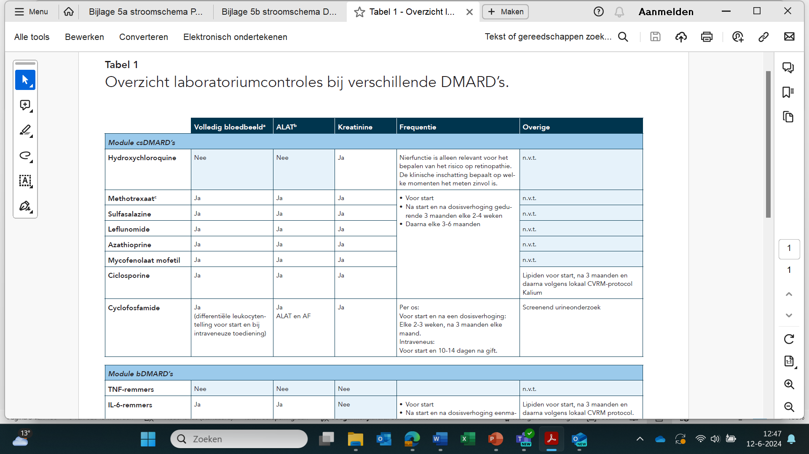
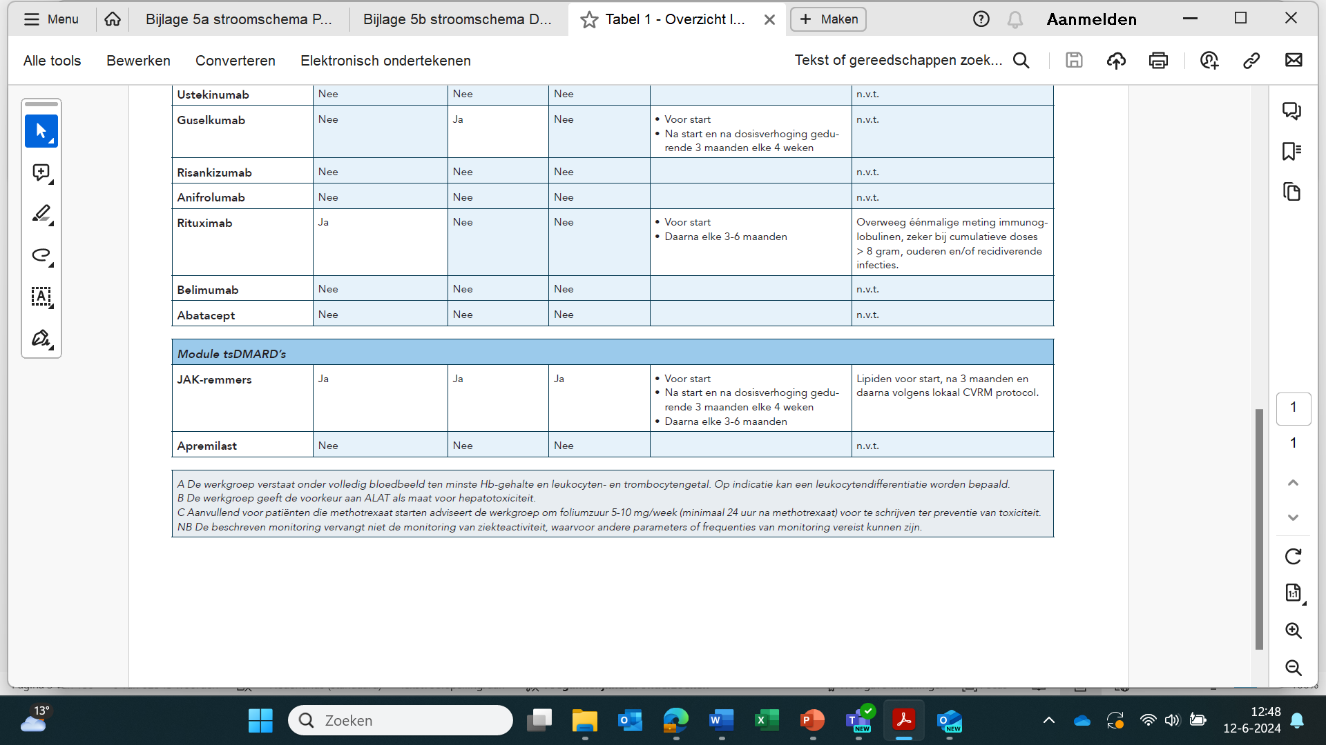
Tabel 1
Overzicht laboratoriumcontroles bij verschillende DMARDs

Slide 12
Conventionele synthetische DMARD’s
Module: X-thorax voor start methotrexaat
Uitgangsvraag
Wat is de plaats van het uitvoeren van een X-thorax voor start van een behandeling met methotrexaat?
Aanbeveling
Verricht voor start methotrexaat niet standaard een X-thorax.
Notes:
Rationale van de aanbeveling:
De werkgroep heeft een PICO opgesteld en een systematisch literatuuronderzoek verricht waarin geen geschikte artikelen zijn gevonden. Derhalve kan op basis van de huidige literatuur geen conclusie geformuleerd worden die gegradeerd is middels GRADE.
De literatuursearch die nadien werd verricht vond een zeer lage incidentie van methotrexaat-pneumonitis. Bij RA-patiënten is het risico weliswaar licht verhoogd, maar op basis van de literatuur kan niet duidelijk worden onderschreven noch ontkracht dat een X-thorax voor start van behandeling aangetoonde meerwaarde heeft.
Voor concrete handvatten voor het verrichten van aanvullend onderzoek in de dagelijkse praktijk bij patiënten met een verhoogd risico op specifiek ILD, zou gekeken kunnen worden naar de American College of Rheumatology (ACR) guideline summary ILD. Een Nederlands/Europees standpunt hieromtrent ontbreekt heden nog.

Slide 13
Conventionele synthetische DMARD’s
Module: TPMT-activiteit en NUDT15-meting voor start aziathioprine
Uitgangsvraag
Wat is de meerwaarde van het uitvoeren van een TPMT-activiteit en/of NUDT15 meting versus geen meting bij patiënten met reumatische aandoeningen die gaan starten met (een opbouwende dosering) azathioprine en reguliere bloedcontroles ondergaan op (voorkomen van) beenmergtoxiciteit?
Aanbeveling
Bepaal niet standaard TPMT-genotype voor start van azathioprine. NB: Er wordt bij deze aanbeveling vanuit gegaan dat azathioprine in opbouwende dosering wordt opgestart en er frequente laboratoriumcontroles worden gedaan.
  Overweeg bij patiënten van Aziatische afkomst voor start van azathioprine een NUDT15-meting uit te voeren.
Notes:
Rationale van de aanbeveling:
Het is duidelijk dat een zekere associatie bestaat tussen een afwijkend TPMT-genotype (met name homozygoot, in mindere mate heterozygoot) en (hematologische) adverse events. Zowel TPMT-genotype en -fenotype kunnen worden bepaald. De studies die de strategie wel versus niet testen tegen elkaar uit zetten laten echter geen duidelijk voordeel van wel testen zien. Dat komt onder andere door een lage pretestkans op afwijkingen (met name een homozygoot type komt weinig voor). Daarnaast is sprake van een lage sensitiviteit voor de uitkomstmaten van belang; ook mensen zonder afwijkend genotype kunnen leukopenie krijgen. Bovendien is er een simpel betrouwbaar alternatief, namelijk laboratoriumonderzoek na start. Deze blijven, ook bij patiënten met een normaal genotype toch nodig. Ten slotte zijn laboratoriumtesten surrogaatuitkomsten.
Wat betreft het meten van NUDT15 gelden bovenstaande punten deels ook. Echter in de Aziatische populatie komt een afwijkend NUDT15 veel frequenter voor dan in de Kaukasische populatie (20% versus 0.2%). Bij een afwijkend genotype dient gekozen te worden voor een aangepaste dosering.

Slide 14
Conventionele synthetische DMARD’s
Module: Hypertensie bij gebruik leflunomide
Uitgangsvraag
Wat is de optimale manier van monitoren op het mogelijk ontstaan van hypertensie bij patiënten die worden behandeld met leflunomide?
Aanbeveling
Controleer de bloeddruk bij gebruik van leflunomide op de volgende momenten:
    Voor start,
    Na ca. 3 maanden,
    Vervolgens wanneer geïndiceerd in het kader van CVRM(-richtlijn).
  Controleer de bloeddruk bij dosisverhoging na ca. 3 maanden en vervolgens wanneer geïndiceerd in het kader van CVRM (-richtlijn).
  Hanteer streefwaarden voor bloeddruk conform de CVRM-richtlijn.
Notes:
Rationale van de aanbeveling:
Bij behandeling met leflunomide is het van belang om op de hoogte te zijn van het risico van hypertensie door leflunomide gebruik. Conform onder andere de BSR richtlijn, enkele lokale protocollen en consensus van de werkgroep dient de bloeddruk gecontroleerd te worden voor start van behandeling, na ca. 3 maanden en vervolgens wanneer geïndiceerd in het kader van CVRM. De werkgroep adviseert om bij dosisverhoging opnieuw de bloeddruk na ca. 3 maanden te controleren en vervolgens wanneer geïndiceerd in het kader van CVRM. Bij aanhoudende hypertensie, ondanks behandeling, dient overwogen te worden om de leflunomide te staken. Er is geen onderbouwing gevonden voor noodzaak voor frequentere bloeddrukcontroles.

Slide 15
Conventionele synthetische DMARD’s
Module: Hypertensie bij gebruik ciclosporine
Uitgangsvraag
Wat is de optimale manier van monitoren op het risico op hypertensie bij patiënten die worden behandeld met ciclosporine?
Aanbeveling
Monitor de bloeddruk voor start van ciclosporine, na ca. 1 maand en vervolgens bij elke policontrole (elke 3-6 maanden).
Notes:
Rationale van de aanbeveling:
Bij patiënten die behandeld worden met ciclosporine is geen eenduidige optimale manier om het risico op hypertensie te monitoren. De richtlijnen artritis psoriatica, psoriasis en constitutioneel eczeem van de richtlijnendatabase geven suggesties maar zijn niet onderbouwd met literatuur. Er is met name geen onderbouwing dat het zinvol is om de bloeddruk frequenter dan alleen bij reguliere policontroles te controleren. Het advies van de werkgroep is daarom de bloeddruk voor start van behandeling met ciclosporine te controleren, na circa 1 maand en vervolgens bij elke controle. Bij stijging van de bloeddruk kan er zo nodig tussendoor nogmaals gecontroleerd worden.

Slide 16
Conventionele synthetische DMARD’s
Module: Maligniteit bij gebruik cyclofosfamide
Uitgangsvraag
Wat is de optimale manier van monitoren op maligniteiten bij patiënten die zijn behandeld met intraveneus of oraal cyclofosfamide?
Aanbeveling
Overweeg bij patiënten die zijn behandeld met cyclofosfamide monitoring op urologische maligniteiten door screenend urineonderzoek (in het bijzonder op microscopische hematurie) gedurende follow-up met enige regelmaat te verrichten (circa jaarlijks).
  Overweeg monitoring op hematologische maligniteiten door controle van het bloedbeeld (inclusief leukocyten-differentiatie) gedurende follow-up (circa jaarlijks).
Notes:
Rationale van de aanbeveling:
Gezien de associatie tussen behandeling met cyclofosfamide en een verhoogd risico op verschillende maligniteiten wordt cyclofosfamide gereserveerd voor ernstige uitingen (orgaan-bedreigend en levensbedreigend) van immuun-gemedieerde inflammatoire ziektes. Anderzijds is het a priori risico op maligniteiten laag en lijken de vaak toegepaste schema’s met intraveneuze toediening (en lagere cumulatieve doses) het risico niet of nauwelijks te verhogen. Daarnaast is geen wetenschappelijk bewijs beschikbaar dat screening op maligniteiten na blootstelling aan cyclofosfamide gezondheidsvoordeel oplevert. Daarom adviseert de werkgroep slechts makkelijk implementeerbare monitoring op maligniteiten tijdens de follow-up te overwegen.
*Het inzetten van aanbevolen monitoring hangt niet af van de gebruikte cumulatieve dosering. Toch vindt de werkgroep het belangrijk aan te bevelen de cumulatieve dosering van 10-15 g niet te overschrijden en niet hoger dan 25 g te doseren gezien het daarmee gepaard gaande toegenomen risico op verschillende maligniteiten (en gonadale toxiciteit). Schrijf bij voorkeur alleen intraveneus cyclofosfamide voor, vanwege de lagere cumulatieve expositie.
*Het inzetten van aanbevolen monitoring hangt niet af van de gebruikte cumulatieve dosering. Toch vindt de werkgroep het belangrijk aan te bevelen de cumulatieve dosering van 10-15 g niet te overschrijden en niet hoger dan 25 g te doseren gezien het daarmee gepaard gaande toegenomen risico op verschillende maligniteiten (en gonadale toxiciteit). Schrijf bij voorkeur alleen intraveneus cyclofosfamide voor, vanwege de lagere cumulatieve expositie.

Slide 17
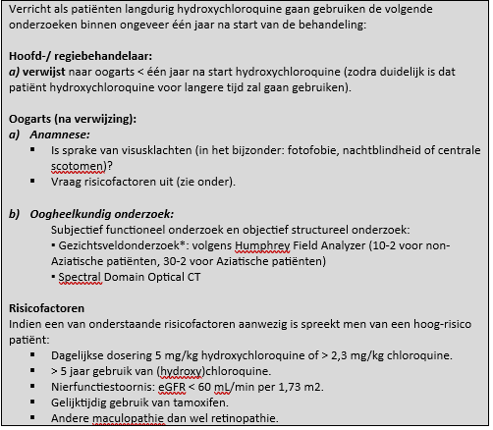
Conventionele synthetische DMARD’s
Module: Retinopathie bij gebruik (hydroxy)chloroquine
Uitgangsvraag
Hoe dient de screening op retinopathie eruit te zien voor patiënten die worden behandeld met hydroxychloroquine?
Aanbeveling 1
Notes:
Rationale van de aanbeveling:
Aanbeveling 1
Voor de aanbeveling in deze module heeft de werkgroep zich gebaseerd op het uitgebreide screeningsprotocol dat is opgezet door de NVR en het NOG in 2018. De Britse vereniging voor oogheelkunde heeft nieuwe richtlijnen opgesteld in 2021 zoals eerder benoemd, echter de bewijskracht voor de aangepaste screening in de literatuur was laag. Om deze reden heeft de werkgroep de Britse richtlijnen niet overgenomen en wordt het huidige screeningsprotocol gehandhaafd, inclusief de eerste screening binnen één jaar om op deze manier een gedegen uitgangssituatie voor latere vergelijking te kunnen creëren. Hierover is discussie geweest in de werkgroep en hoewel dit advies blijft staan, wordt ook de nuance meegegeven om patiënten niet direct bij start naar de oogarts te verwijzen, maar wanneer blijkt dat zij (hydroxy)chloroquine voor een langere periode zullen gebruiken (en dus ten minste binnen één jaar na start). Nieuwe studies zullen moeten uitwijzen wat de beste manier van monitoring is op retinopathie bij gebruik van (hydroxy)chloroquine.

Slide 18
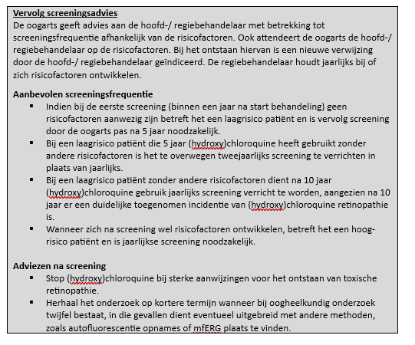
Conventionele synthetische DMARD’s
Module: Retinopathie bij gebruik (hydroxy)chloroquine
Uitgangsvraag
Hoe dient de screening op retinopathie eruit te zien voor patiënten die worden behandeld met hydroxychloroquine?
Aanbeveling 2
Notes:
Rationale van de aanbeveling:
Aanbeveling 2 had geen rationale

Slide 19
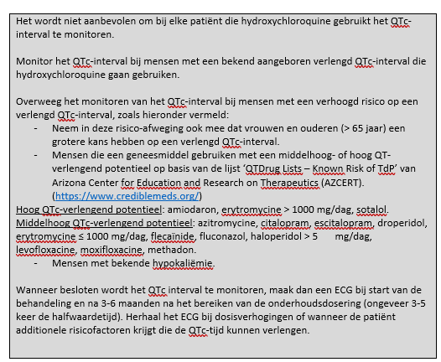
Conventionele synthetische DMARD’s
Module: Ritmestoornissen bij gebruik (hydroxy)chloroquine
Uitgangsvraag
Hoe dient de screening op ritmestoornissen eruit te zien voor patiënten die worden behandeld met hydroxychloroquine?
Aanbeveling
Notes:
Rationale van de aanbeveling:
De literatuur laat geen overtuigend bewijs zien dat hydroxychloroquine bij mensen met reumatische aandoeningen het QTc-interval verlengt. Daarnaast kunnen de resultaten uit de literatuur vertekend zijn door een verhoogde kans op QTc-verlenging door de ziekte zelf, door een verhoogde ziekteactiviteit en door comorbiditeit. Op basis hiervan adviseert de werkgroep om niet routinematig het QTc-interval bij hydroxychloroquine-gebruikers te monitoren en dit alleen te doen bij mensen met een aangeboren verlengd QTc-interval of te overwegen bij mensen met een verhoogd risico op een verlengd QTc-interval (hart- en vaatziekten, chronische nierinsufficiëntie en gebruikers van geneesmiddelen met middelhoog- of hoog QT-verlengend potentieel op basis van de lijst ‘QTDrug Lists – Known Risk of TdP’ van de Arizona Center for Education and Research on Therapeutics (AZCERT). De genoemde middelen in de lijst zijn voorbeelden. Het overzicht is nog niet volledig. Deze genoemde middelen blijven op de lijst en er kunnen hoogstens middelen toegevoegd worden.

Slide 20
Module Biologic DMARD’s – laboratoriumcontroles
Uitgangsvraag
Wanneer moeten welke laboratoriumcontroles worden uitgevoerd bij een behandeling met:
    Biologic (b)DMARD’s
    De volgende bDMARD’s worden beschreven; adalimumab, etanercept, infliximab, certolizumab, golimumab, tocilizumab, sarilumab, anakinra, canakinumab, secukinumab, ixekizumab, ustekinumab, guselkumab, risankizumab, anifrolumab, rituximab, belimumab, abatacept.
Aanbeveling
Monitor laboratoriumparameters die op toxiciteit kunnen wijzen tijdens de behandeling met bDMARD’s en overweeg daarbij de in Tabel 1 voorgestelde metingen en controlefrequentie aan te houden.
Notes:
Rationale van de aanbeveling:
De werkgroep heeft als uitgangspunt de ‘gebruikelijke praktijk’ van laboratoriumcontroles genomen en daarbij bestaande richtlijnen en SmPC’s geraadpleegd. Op basis van deze informatie en pragmatische overwegingen is per middel een advies omtrent laboratoriumcontroles opgesteld. Tabel 1 vat de controleparameters en marges van controlefrequenties samen.

Slide 21
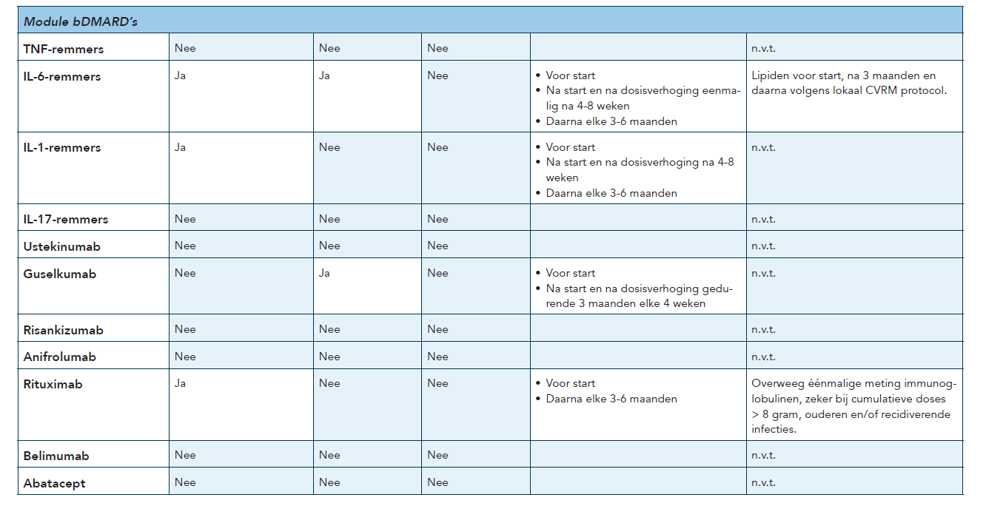
Tabel 1
Overzicht laboratoriumcontroles bij verschillende DMARDs

Slide 22
Module Targeted synthetic DMARD’s – laboratoriumcontroles
Uitgangsvraag
Wanneer moeten welke laboratoriumcontroles worden uitgevoerd bij een behandeling met:
    Targeted syntehic (ts)DMARD’s
    * De volgende tsDMARD’s worden beschreven; tofacitinib, baricitinib, filgotinib, upadacitinib, apremilast.
Aanbeveling
Monitor laboratoriumparameters die op toxiciteit kunnen wijzen tijdens de behandeling met tsDMARD’s en overweeg daarbij de in Tabel 1 voorgestelde metingen en controlefrequentie aan te houden.
Notes:
Rationale van de aanbeveling:
De werkgroep heeft als uitgangspunt de ‘gebruikelijke praktijk’ van laboratoriumcontroles genomen en daarbij bestaande richtlijnen en SmPC’s geraadpleegd. Op basis van deze informatie en pragmatische overwegingen is per middel een advies omtrent laboratoriumcontroles opgesteld. Tabel 1 vat de controleparameters en marges van controlefrequenties samen.

Slide 23
Tabel 1
Overzicht laboratoriumcontroles bij verschillende DMARDs

Slide 24
Organisatie van zorg
Module: Voorlichting en educatie
Uitgangsvraag
Welke voorlichting en educatie wordt gegeven omtrent toxiciteitsmonitoring?
Aanbeveling
Geef voorlichting en educatie over de toxiciteitsmonitoring van een middel aan een patiënt. Dit wordt verzorgd door een behandelaar.
Stem de wijze van voorlichting en educatie over een middel af op basis van de gezondheidsvaardigheden en cultuur van de patiënt.
De voorlichting/educatie omvat bij voorkeur de volgende punten:
  De mogelijke negatieve effecten/bijwerkingen van het middel.
  Hoe en wanneer effecten/bijwerkingen gemonitord worden.
  Wanneer patiënten contact op moeten nemen met de hoofd-/ regiebehandelaar.
  Wanneer het middel gestaakt moet worden.
  Waar men betrouwbare informatie kan vinden.
Notes:
Rationale van de aanbeveling:
Aanbeveling had geen rationale

Slide 25
Organisatie van zorg
Module: Rol verpleegkundige
Uitgangsvraag
Wat is de rol van de gespecialiseerd verpleegkundige en de verpleegkundig specialist?
Aanbeveling
Overweeg als hoofd-/ regiebehandelaar begeleiding door een gespecialiseerd verpleegkundige (voor o.a. informatie, educatie, zorgbehoefte inventariseren en (aanvullende) ziektebegeleiding), rondom het monitoren op toxische effecten.
Notes:
Rationale van de aanbeveling:
Aanbeveling heeft geen rationale

Slide 26
Organisatie van zorg
Module: Regie en communicatie
Uitgangsvraag
Wie heeft de regie en hoe ziet de communicatie tussen specialisten eruit?
Aanbeveling
De hoofd-/ regiebehandelaar die een geneesmiddel voorschrijft regisseert de noodzakelijke toxiciteit monitoring (bij start en tijdens gebruik) van dat betreffende geneesmiddel. De hoofd-/ regiebehandelaar informeert relevante andere behandelaren over de behandeling. In overleg kan sommige monitoring, zoals bloeddrukcontroles en glucosecontroles, worden overgedragen aan een andere behandelaar die in staat is de uitslagen te interpreteren en hiernaar te handelen. De hoofd-/ regiebehandelaar communiceert wie welke monitoring op zich neemt duidelijk met de patiënt.
Notes:
Rationale van de aanbeveling:
Aanbeveling heeft geen rationale

Slide 27
Prioriteiten voor implementatie
De gestelde aanbevelingen dienen zo spoedig mogelijk geïmplementeerd te worden. De aanbevelingen worden bij voorkeur direct geïmplementeerd, zodat iedereen de aanbeveling, mogelijk per 2026, in acht neemt. De werkgroep is zich echter bewust van het feit dat er bij publicatie van de huidige richtlijn ook richtlijnen zijn waar andere adviezen in staan. Om deze reden kan het zijn dat niet alle adviezen per direct worden geïmplementeerd
Veel aanbevelingen brengen geen of nauwelijks gevolgen met zich mee voor de zorgkosten.
In het implementatieplan van de richtlijn wordt per partij toegelicht welke acties zij kunnen ondernemen om de implementatie van de richtlijn te bevorderen.

Slide 28
Richtlijn Toxiciteitsmonitoring
Tools bij de richtlijn:
Tabel 1 (Overzicht laboratoriumcontroles bij verschillende DMARDs)
Infographic
Implementatieplan

Slide 29
Richtlijn Toxiciteitsmonitoring
Feedback:
Indien u commentaar heeft bij de richtlijn kunt u in de richtlijnendatabase.nl bij de modules commentaar geven en lezen.
Dit commentaar is alleen zichtbaar voor medisch specialisten met een account en wordt doorgegeven aan de verantwoordelijke wetenschappelijke verenigingen zodat er, indien nodig, snel gepaste actie kan worden ondernomen.

Slide 30
Achtergrondinformatie

Slide 31
Kennisvragen
Module Glucocorticoïden
Module Diabetes
Wat is de optimale manier van monitoren op het mogelijke ontstaan van of ontregelen van reeds bestaande diabetes mellitus bij patiënten die worden behandeld met glucocorticoïden (verschillende doseringen)?
Module Cardiovasculair risico
Wat is de optimale manier van monitoren op cardiovasculaire risicofactoren bij patiënten die worden behandeld met glucocorticoïden?

Slide 32
Kennisvragen
Module Conventionele synthetische DMARD’s
Module Laboratoriumcontroles
Wat is het meest optimale interval om laboratoriumcontroles te doen om toxiciteit tegen te gaan bij mensen die worden behandeld met csDMARD’s?
Module X-thorax voor start methotrexaat
Wat zijn de voor- en nadelen van het uitvoeren van een thoraxfoto vergeleken met het niet uitvoeren van een thoraxfoto bij patiënten met inflammatoire, reumatische aandoeningen voor start van een behandeling met methotrexaat?
Module TPMT-activiteit en NUDT15 meting voor start azathioprine
- Zijn er subgroepen te identificeren waarin het bepalen van TPMT genotype/fenotype voor start azathioprine meerwaarde heeft?
- Wat is de kosteneffectiviteit van NUDT15 meting uitvoeren in risicopopulatie voor afwijkend NUDT15 gen?
Module Hypertensie bij gebruik leflunomide
Niet van toepassing.

Slide 33
Kennisvragen
Module Conventionele synthetische DMARD’s, vervolg
Module Hypertensie bij gebruik ciclosporine
Wat is de optimale manier van monitoren op hypertensie bij patiënten die worden behandeld met ciclosporine?
Module Maligniteiten bij gebruik cyclofosfamide
Op basis van de gevonden literatuur kan er niet gedefinieerd worden
of en welke andere vorm van monitoring (bijvoorbeeld: zelf-inspectie van de huid versus dermatologische evaluatie (huidkanker); echo abdomen versus CT scan/MRI (lever maligniteit); CT scan versus PET-CT (long maligniteit))
met welke frequentie en
hoe lang na het geven van cyclofosfamide
verricht zou kunnen/moeten worden voor het opsporen van maligniteiten anders dan blaas kanker of leukemie, die significant vaker voorkomen in patiënten die cyclofosfamide gebruikt hebben.

Slide 34
Kennisvragen
Module Conventionele synthetische DMARD’s, vervolg
Module Retinopathie bij gebruik (hydroxy)chloroquine
Is het gebruik van alléén een OCT macula als diagnostiek even effectief als de combinatie van een HFA gezichtsveldonderzoek én OCT van de macula bij patiënten met inflammatoire reumatische aandoeningen die hydroxychloroquine gebruiken om hydroxychloroquine retinopathie op te sporen?
Het is onduidelijk of en wanneer een baseline onderzoek moet plaatsvinden: bij afwijkingen die kunnen passen bij hydroxychloroquine retinopathie op OCT of GVO is een eerder gemaakt onderzoek waarin theoretisch géén sprake kan zijn van hydroxychloroquine retinopathie (omdat pas net is gestart) waardevol als vergelijking om hiermee andere aandoeningen van het netvlies te kunne opsporen en niet onnodig hydroxychloroquine gebruik te staken. Echter, het is onduidelijk wat de incidentie is van bijkomende retinale aandoeningen in deze patiëntenpopulatie en of dit opweegt tegen het nodeloos screenen van patiënten die binnen een jaar weer stoppen met hydroxychloroquine.

Slide 35
Kennisvragen
Module Conventionele synthetische DMARD’s, vervolg
Module Retinopathie bij gebruik (hydroxy)chloroquine
Is het gebruik van alléén een OCT macula als diagnostiek even effectief als de combinatie van een HFA gezichtsveldonderzoek én OCT van de macula bij patiënten met inflammatoire reumatische aandoeningen die hydroxychloroquine gebruiken om hydroxychloroquine retinopathie op te sporen?
Het is onduidelijk of en wanneer een baseline onderzoek moet plaatsvinden: bij afwijkingen die kunnen passen bij hydroxychloroquine retinopathie op OCT of GVO is een eerder gemaakt onderzoek waarin theoretisch géén sprake kan zijn van hydroxychloroquine retinopathie (omdat pas net is gestart) waardevol als vergelijking om hiermee andere aandoeningen van het netvlies te kunne opsporen en niet onnodig hydroxychloroquine gebruik te staken. Echter, het is onduidelijk wat de incidentie is van bijkomende retinale aandoeningen in deze patiëntenpopulatie en of dit opweegt tegen het nodeloos screenen van patiënten die binnen een jaar weer stoppen met hydroxychloroquine.
Module Ritmestoornissen bij gebruik (hydroxy)chloroquine
Niet van toepassing

Slide 36
Kennisvragen
Module Biologic DMARD’s
Wat is het meest optimale interval om laboratoriumcontroles te doen om toxiciteit tegen te gaan bij mensen die worden behandeld met bDMARD’s?
Module Targeted synthetic DMARD’s
Wat is het meest optimale interval om laboratoriumcontroles te doen om toxiciteit tegen te gaan bij mensen die worden behandeld met tsDMARD’s?
Wat is de toegevoegde waarde van het monitoren van lipiden bij gebruik van JAK-remmers?
Module 5 Organisatie van Zorg
Niet van toepassing.
Algemeen
Er is gebrek aan een landelijk protocol voor het niet starten met profylaxe voor Pneumocystis Jirovecii pneumonie (PJP).

